Slide 1
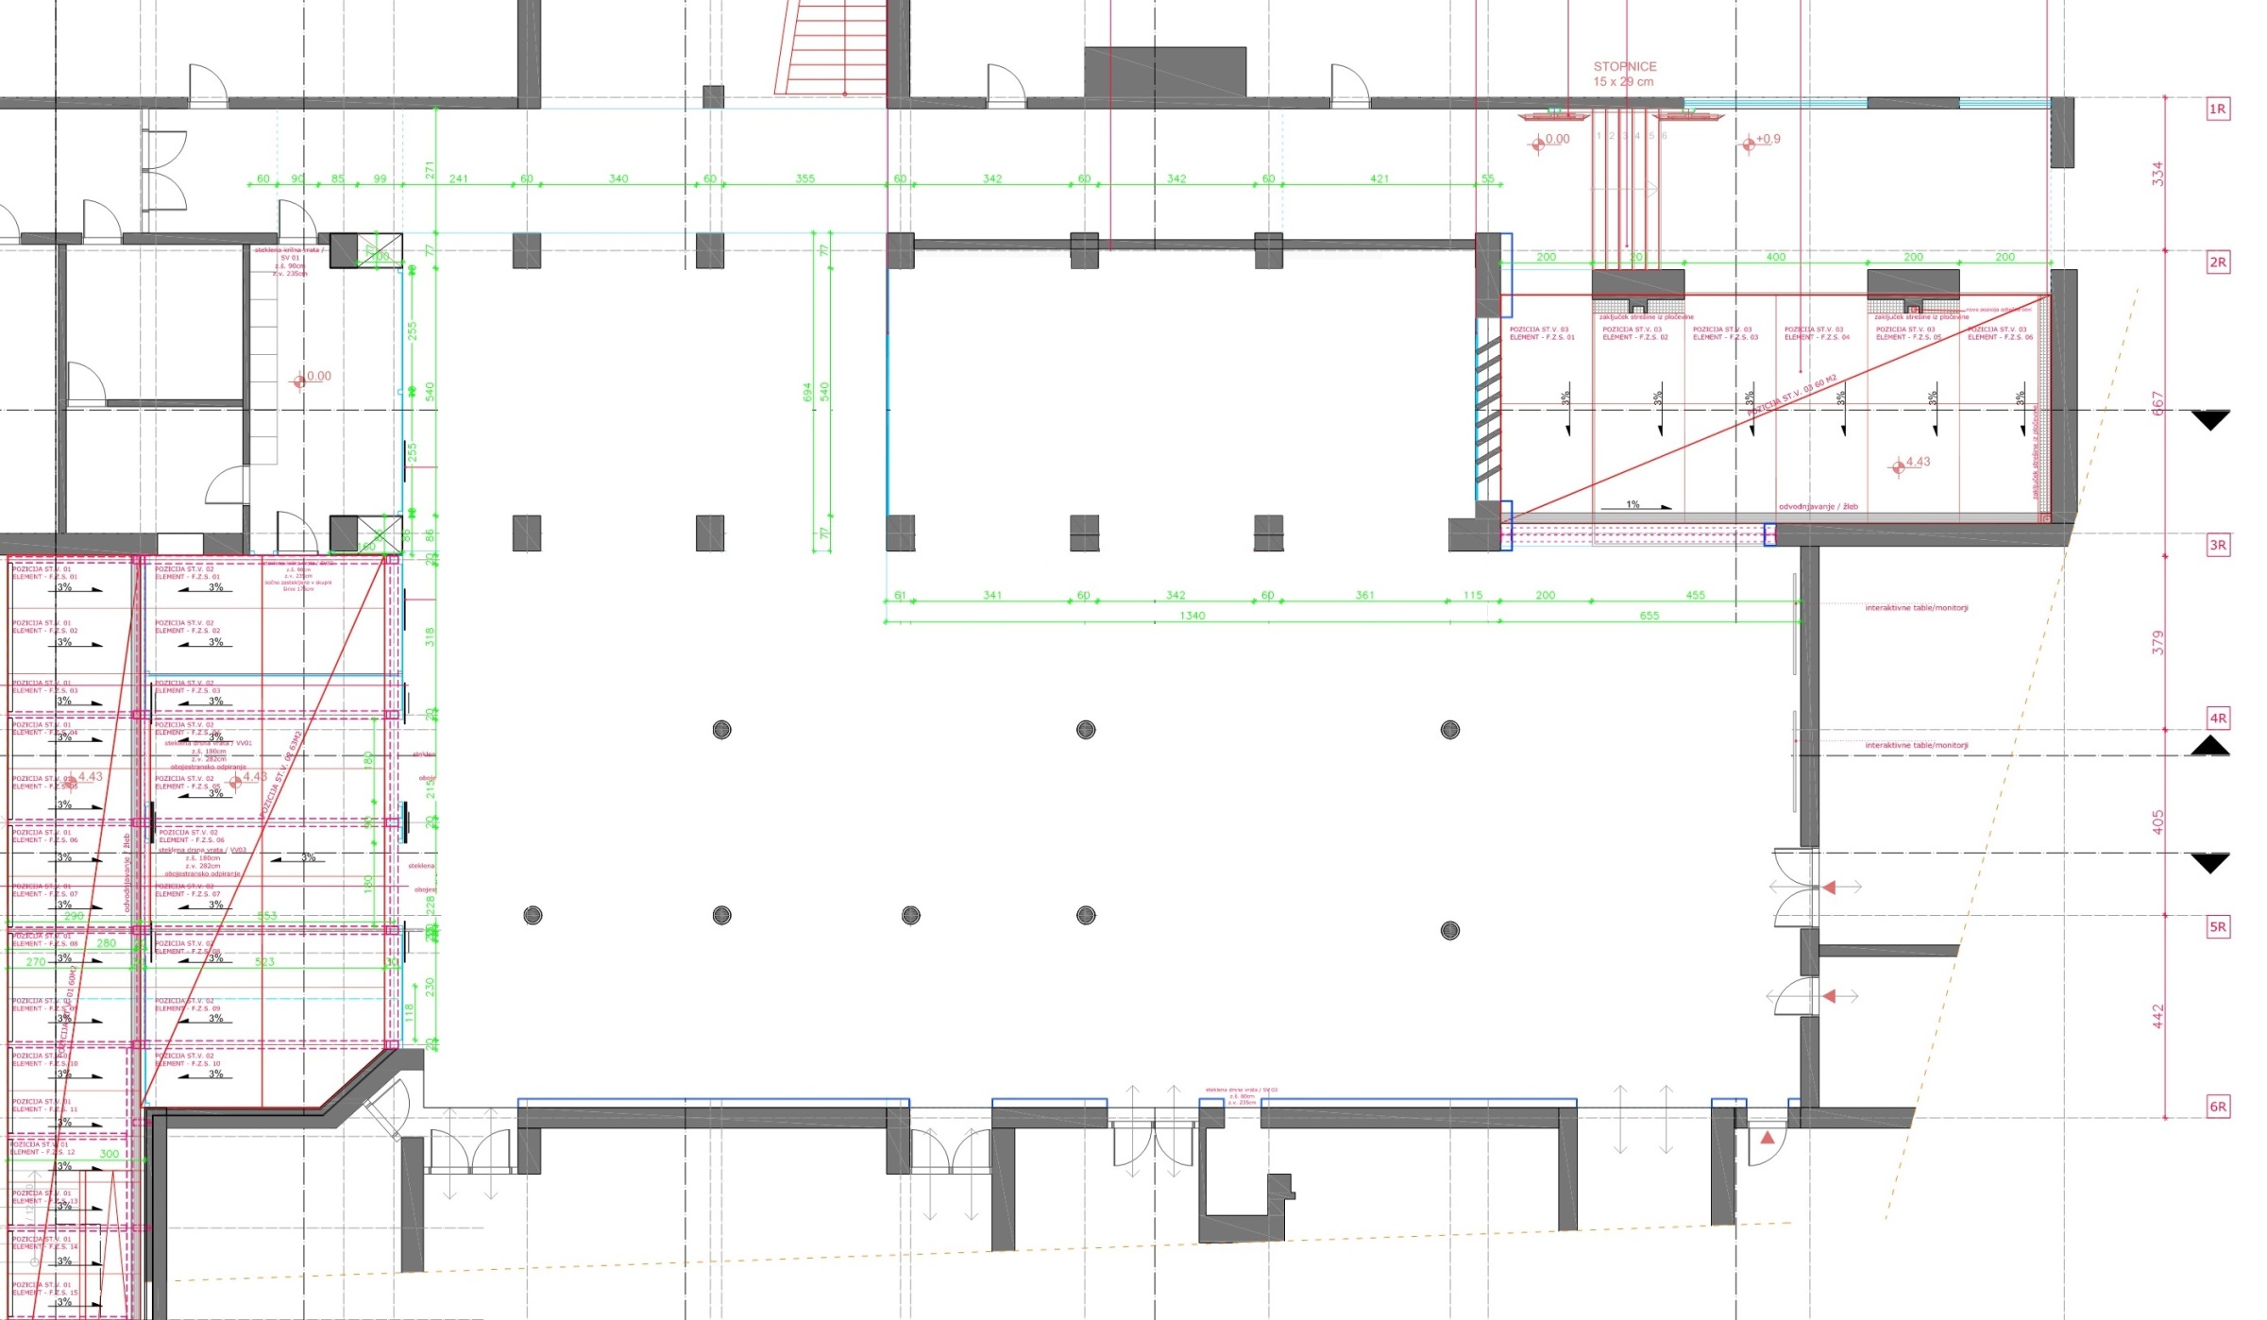
Predavanja
Študentski projekti
8
7
6
5
Svetovni dan IKT
9
1 CosyLab
2 SmartIS
3 SportRadar
4 IskraEmeco
5 IBM - Slovenija
6 Iskratel
7 Internet Institute
7 CloudMondo
8 Internet Institute
9 Smart Villages
Svetovni dan IKT
VHOD
Svetovni dan IKT
4
Telekom Slovenije
3
1
2
pingvin
stena
steber
ethernet
stoli
miza menza
pult
tabla-napis
stojalo brošure
mini miza
velika miza

